Slide 1

Стресс и кризис
Notes:
Я рада приветствовать вас, дорогие друзья!
Надеюсь, что сегодня мы проведем время интересно и с пользой! Для этого нам пригодятся хорошее настроение, активность, пару листов бумаги, маркеры, карандаши, то, что есть у вас под рукой.

Slide 2
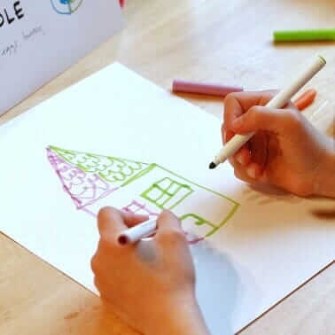
Разминка
1. Возьмите два карандаша или фломастера и лист бумаги.
2. Попробуйте рисовать одновременно обеими руками. Причем одновременно начиная и заканчивая. Одной рукой — круг, второй — треугольник. Круг должен быть по возможности с ровной окружностью, а треугольник — с острыми кончиками углов.
3. Теперь попробуйте нарисовать за 1 минуту максимум кругов и треугольников.
Notes:
Прежде, чем мы начнем работать по основной теме нашей встречи, хочу предложить вам «размяться».
1. Возьмите два карандаша или фломастера и лист бумаги.
2. Попробуйте рисовать одновременно обеими руками. Причем одновременно начиная и заканчивая. Одной рукой – круг, второй – треугольник. Круг должен быть по возможности с ровной окружностью, а треугольник – с острыми кончиками углов.
3. Теперь попробуйте нарисовать за 1 мин. максимум кругов и треугольников.
Всем ли понятно, что нужно делать? Ну что? Время пошло!
(Через минуту, как ребята начали делать)
Ну как, ребята? Получилось? Предлагаю оценить себя и определить свой результат:
Если у вас получилось меньше 5 фигур – плохо;
5-7 – средне;
8-10 – хорошо;
больше 10 – отлично.
Данное упражнение позволяет оценить уровень вашей внимательности. А выполняя это упражнение между делом, при перерывах во время учебы или во время отдыха, вы значительно разовьете устойчивость и объем вашего произвольного внимания.

Slide 3

Стресс
Состояние повышенного напряжения организма как защитная реакция на различные неблагоприятные факторы (голод, холод, физические или психические травмы и т. п.)
Notes:
Что ж, немножко размялись. Ну, а теперь немного поговорим…
Основная тема нашей встречи – «Стресс и кризис». Я думаю, что каждый из вас сталкивался с этим понятием, задавался вопросами, связанные с темой «Стресс»
Что же это? Итак, под стрессом понимается состояние повышенного напряжения организма как защитная реакция на различные неблагоприятные факторы (голод, холод, физические или психические травмы и т. п.).

Slide 4
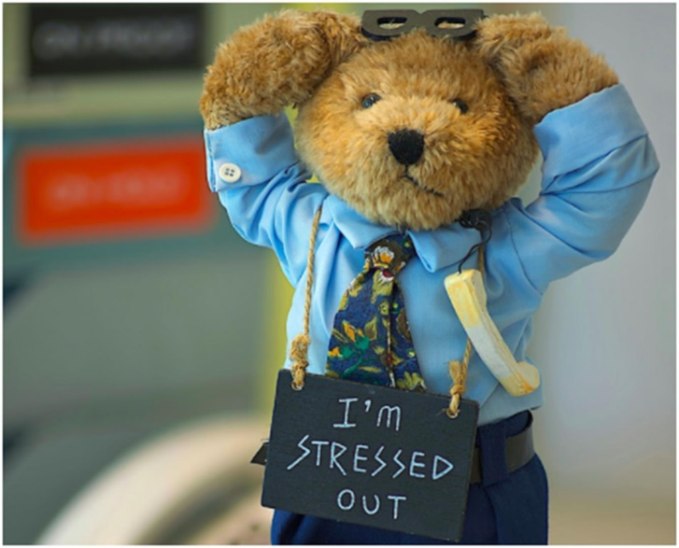
Ассоциации к слову «Стресс»
Экзамен
Нервы
Напряжение
Тревога
Волнение
Угнетенность
Страх
Боль
Нагрузка
Бессонница
Обида
Валерьянка
Школа
Работа
Переживания
Notes:
Думаю, что у каждого из вас, ребята, есть свои собственные ассоциации, связанные с данным понятием. Я бы хотела, чтобы сейчас каждый из вас поделился своим мнением и теми ассоциациями, которые возникают у вас при обсуждении темы стресса.
(Дети могут писать свои ассоциации в чат или проговаривать голосом.)
(До показа следующего слайда спросите подростков:)
Может приводить к стрессу все, что заставляет вас чувствовать напряжение или беспокойство?
Скажите какие ситуации могут вызвать стресс?
(Дайте некоторое время для обсуждения, прежде чем показывать примеры на следующем слайде)

Slide 5
ЧУВСТВУЕТЕ ЛИ ВЫ, ЧТО ВЫ В СТРЕССЕ?
Все, что заставляет Вас чувствовать напряжение или беспокойство может привести Вас к стрессу
Стресс и кризис могут затронуть любого
Люди, обращающиеся с Вами плохо, потому что Вы выглядите или действуете
иначе
Школьные занятия
Смерть члена семьи
Переезд на новое место
Развод родителей
Разрыв отношений с кем-то, с кем Вы встречались
Запугивание и травля
Notes:
Да, стресс и кризис могут затронуть любого.

Slide 6
Является ли стресс всегда плохим?
- ОТРИЦАТЕЛЬНЫЙ СТРЕСС
Он происходит из того, что Вы считаете неприятным или угрожающим. Например, переезд на новое место, время экзамена, переживание за упущенную возможность, чрезмерная обеспокоенность по поводу Вашей внешности и одежды, которую Вы носите, с Вами не общаются или Вас запугивают...
+ ПОЛОЖИТЕЛЬНЫЙ СТРЕСС
Даже вещи, которые Вы любите или с нетерпением ждете, могут быть источником стресса. Например, знакомство с новыми друзьями, сдача экзамена, первое свидание, занятия спортом, изучение нового, вечеринка ...
Notes:
(Психологу нужно натолкнуть подростков на размышления о том, что стресс не всегда отрицательный, потому как иногда положительные ситуации также могут быть стрессом.)
Ребята, а как вы считаете, всегда ли стресс отрицательно заряжен? Как оказалось, бывает и положительный стресс
«Нет способа полностью избежать стресса, но этого и не требуется, чтобы быть здоровыми. Определенный уровень стресса необходим. Он сделает вас более бдительными и на самом деле действует как стимулятор. Но слишком много стресса в течение слишком долгого времени оказывает вредное воздействие на ваше здоровье».

Slide 7

Стресс влияет на всех, но разные люди имеют разные пределы.
Только Вы знаете свой собственный предел!
Notes:
Люди по-разному реагируют на стресс. Некоторые люди способны справиться с большим количеством стресса, чем другие. Убедитесь, что вы прислушиваетесь к себе и понимаете, какое количество стресса вы лично можете вынести.
Попробуйте распознать и понять, какие ситуации вызывают стресс для вас, а затем попытайтесь избежать их, пока вы не знаете, как лучше справиться с этими конкретными ситуациями.
(До показа следующего слайда попросите подростков:)
А сейчас я порошу вас написать в чат какие признаки стресса вы знаете. Каким образом ваше тело реагирует на стресс.

Slide 8

Как Ваше тело реагирует на стресс?
Головные боли
Частое
мочеиспускание
Сердцебиение
Проблемы со сном
Потеря аппетита или переедание
Боль в желудке
Боль в плечах и спине
Notes:
(Затем показать симптомы стресса на слайде).
(До показа следующего слайда спросите подростков:)
Мы все проходим через различные виды кризисов в жизни. Знаете ли вы, что такое кризис?"
(Психолог проводит с подростками мозговой штурм в течение некоторого времени, затем ставит следующий слайд и объясняет, что такое кризис и какие ситуации могут быть кризисными.)

Slide 9
ЧТО ТАКОЕ КРИЗИС?
Кризис - это внезапная, как правило, совершенно неожиданная, сложная ситуация или обстоятельство
Большинство кризисов проходят быстро, но последствия могут длиться дольше
Кризисы могут быть, как личными, так и неличными, но все же влиять на вас
Вы узнали, что у вас есть серьезное заболевание
Развод родителей
Экономический кризис
Потеря лучшего друга
Насилие в семье или на районе
Notes:
Кризис почти всегда можно проработать, и он пройдет. Иногда кризис может сделать вас сильнее, и почти всегда он заставляет вас поразмышлять о себе и может привести к созреванию вас, как личности. Он также он может помочь вам в будущем понимать трудности других людей.
Есть некоторые стрессовые и кризисные ситуации, с которыми вы можете справиться или решить их самостоятельно. Например, если вы расстались с кем-то, с кем вы встречались, возможно, будет достаточно, просто поговорить с друзьями об этом. В то время как в другой ситуации, такой как потеря члена семьи, может понадобиться поддержка и помощь от многих людей, и вместе, вы будете горевать, тосковать и говорить об этом человеке в течение длительного времени.
(До показа следующего слайда спросите подростков:)
Ребята, давайте попробуем ответить на следующий вопрос: «Как я могу справиться со стрессом или кризисом?

Slide 10

Как я могу справиться со стрессом или кризисом?
Важна поддержка от друзей и семьи
Через кризис почти всегда можно пройти, и, хотя он может быть тяжелым, нужно верить, что он пройдет
Кризис часто приводит к личностному развитию, и дает людям больше зрелости и сочувствия к трудностям других людей
Notes:
Это неправда, что вы можете решить все свои проблемы самостоятельно, многие вещи находятся вне вашего контроля, такие как окружающая среда в вашем классе, или в вашей стране или местности, или даже некоторые личные ситуации. Важно обратиться за помощью и поддержкой к другим людям, они могут дать вам ценную информацию и, возможно, помогут вам в решении ваших проблем.
Существует много разговоров о необходимости решения своих вопросов самостоятельно и, что человек достаточно силен и смел, чтобы это сделать. Но, на самом деле, гораздо смелее и умнее будет определить те ситуации, когда нам нужна помощь от других, и обратиться за помощью к соответствующим людям.

Slide 11
Метод саморегуляции, как способ борьбы со стрессом
В процессе освоения саморегуляции вы сможете понять, что любые агрессивные внешние влияния могут быть преобразованы из «вредоносных» в «источники внутренней силы» и повысит защитный потенциал организма.
Notes:
Мы сказали, что о том, что справиться со стрессом и кризисом могут помочь поддержка семьи, общение с друзьями, сон, вкусная еда, музыка, фильмы…
Помимо этого, есть еще и специальные способы, способные изменить ваше эмоциональное состояние, это техники саморегуляции.

Slide 12
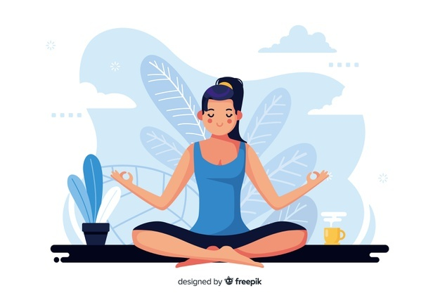
Комплекс 2. При выполнении увеличивается энергопотенциал, восстанавливается эмоциональная уравновешенность
1. Стоя, ноги шире плеч. Поднять руки, выпрямить, перенести вправо от себя и представить шар между ладонями. Левая рука сверху, правая снизу, диаметр шара – 0,5 м.
2. На вдохе перевернуть шар, так чтобы правая и левая рука поменялись местами. На выдохе медленно переносим шар влево. На вдохе переворачиваем шар. На выдохе так же медленно переносим шар вправо.
3. Повторить 7-8 раз. Важна непрерывная концентрация внимания на шаре: сопровождаем его движение взглядом, стараемся почувствовать его ладонями
Комплекс 1. Выполняется при необходимости снять излишнее нервное возбуждение
1. Положение сидя. Глаза полуприкрыты, мышцы расслаблены.
2. Диафрагмальное дыхание. Вдох на 4 счета, при этом передняя стенка живота выпячивается вперед. Выдох на 4 счета с втягиванием передней стенки живота. Затем задержка дыхания на 8 сек. Повторить 8 раз.
Notes:
Говоря о саморегуляции, мы должны понимать, что способов и приемов огромное количество, просто нужно выбрать тот, прием, который подойдет лучше всего именно вам.
На этом и последующем слайдах представлены 4 комплекса упражнений, к которым вы можете прибегнуть в ситуациях излишнего эмоционального напряжения, усталости, стресса.
Предлагаю выполнить вместе один из предложенных комплексов. Вы можете встать, либо остаться в положении сидя. Глаза прикрываем, расслабляем мышцы. И делаем вдох на счет 1-2-3-4, при этом передняя стенка живота выпячивается вперед. Затем задерживаем дыхание на 1-2-3-4 счета, и выдыхаем на 4-секунде с втягиванием живота. Затем, задержка дыхания на 8 секунд. Повторяем это упражнение не менее 8 раз.
Почувствовали ли вы изменения в своем теле и состоянии?
Можете ответить в чате или проговорить голосом.

Slide 13
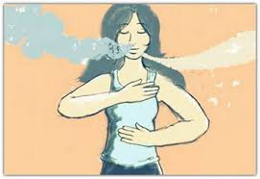
Комплекс 3. Выполняется для снятия напряжения и усталости
1. Сесть в кресло, принять удобную позу, расслабиться, прикрыть глаза.
2. Мысленно осмотреть один за другим пальцы обеих рук, представляя их полностью расслабленными, затем так же осмотреть предплечья и плечи.
3. Мысленно осмотреть мышцы лица и шеи, пытаясь расслабить зажатые места.
4. Выполнить то же для ног и туловища.
5. Представить себя там, где вам обычно бывает хорошо, например, в лесу, в горах, на берегу моря. Попытаться почувствовать запах травы, шелест листьев, звуки прибоя. Услышать крик чаек.
6. Энергично потянуться, напрячь мышцы, встать.
Комплекс 4. Выполняется при наличии стрессовой ситуации (страха, напряжения)
1. Найдите место, где Вас не будут беспокоить, и сядьте.
2. Одну руку положите на живот, а другую - на области груди. Прислушайтесь к своему дыханию. Вдыхайте и выдыхайте только через нос. Если Вы слышите свое дыхание - значит оно очень тяжелое.
3. Сосредоточьте свое внимание на дыхании диафрагмой. Вдыхайте через нос, а выдыхайте через рот медленно и спокойно.
4. Смотрите прямо перед собой и держите глаза открытыми. Делайте паузу между каждым вдохом-выдохом.
5. Позвольте своему телу естественным образом расслабиться, полностью освободиться от напряжения.
Notes:
Комплекс 3. Выполняется для снятия напряжения и усталости
1. Сесть в кресло, принять удобную позу, расслабиться, прикрыть глаза.
2. Мысленно осмотреть один за другим пальцы обеих рук, представляя их полностью расслабленными, затем так же осмотреть предплечья и плечи.
3. Мысленно осмотреть мышцы лица и шеи, пытаясь расслабить зажатые места.
4. Выполнить то же для ног и туловища.
5. Представить себя там, где вам обычно бывает хорошо, например, в лесу, в горах, на берегу моря. Попытаться почувствовать запах травы, шелест листьев, звуки прибоя. Услышать крик чаек.
6. Энергично потянуться, напрячь мышцы, встать.
Комплекс 4. Выполняется при наличии стрессовой ситуации (страха, напряжения)
1. Найдите место, где Вас не будут беспокоить, и сядьте.
2. Одну руку положите на живот, а другую – на области груди. Прислушайтесь к своему дыханию. Вдыхайте и выдыхайте только через нос. Если Вы слышите свое дыхание – значит оно очень тяжелое.
3. Сосредоточьте свое внимание на дыхании диафрагмой. Вдыхайте через нос, а выдыхайте через рот медленно и спокойно.
4. Смотрите прямо перед собой и держите глаза открытыми. Делайте паузу между каждым вдохом-выдохом.
5. Позвольте своему телу естественным образом расслабиться, полностью освободиться от напряжения.

Slide 14
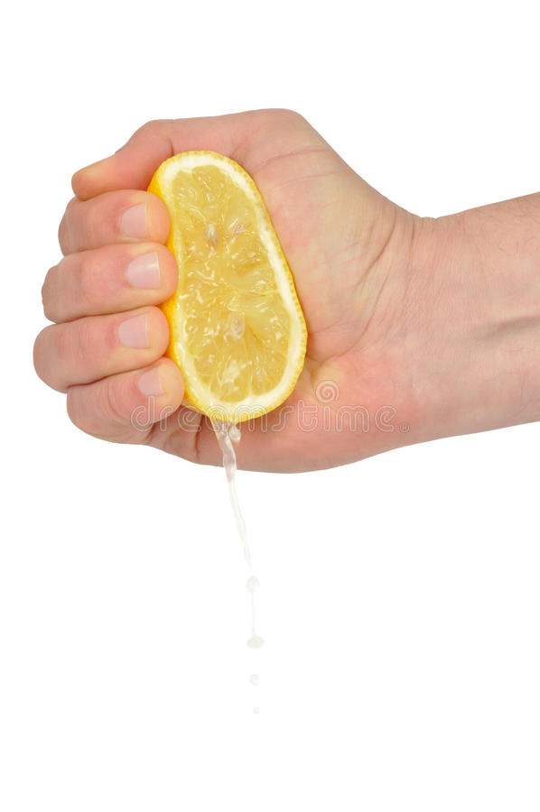
Упражнение «Лимон»
Цель: управление состоянием мышечного напряжения и расслабления.
Сядьте удобно: руки свободно положите на колени (ладонями вверх), плечи и голова опущены, глаза закрыты. Мысленно представьте себе, что у вас в правой руке лежит лимон. Начинайте медленно его сжимать до тех пор, пока не почувствуете, что «выжали» весь сок. Расслабьтесь. Запомните свои ощущения.
Теперь представьте себе, что лимон находится в левой руке. Повторите упражнение. Вновь расслабьтесь и запомните свои ощущения. Затем выполните упражнение одновременно двумя руками. Расслабьтесь. Насладитесь состоянием покоя.
Notes:
Еще одно упражнение, которое мы можем использовать для снятия напряжения называется «Лимон».
Сядьте удобно: руки свободно положите на колени (ладонями вверх), плечи и голова опущены, глаза закрыты. Мысленно представьте себе, что у вас в правой руке лежит лимон. Начинайте медленно его сжимать до тех пор, пока не почувствуете, что «выжали» весь сок. Расслабьтесь. Запомните свои ощущения.
Теперь представьте себе, что лимон находится в левой руке. Повторите упражнение. Вновь расслабьтесь и запомните свои ощущения. Затем выполните упражнение одновременно двумя руками. Расслабьтесь. Насладитесь состоянием покоя.
Ну как, понравилось? Отлично

Slide 15
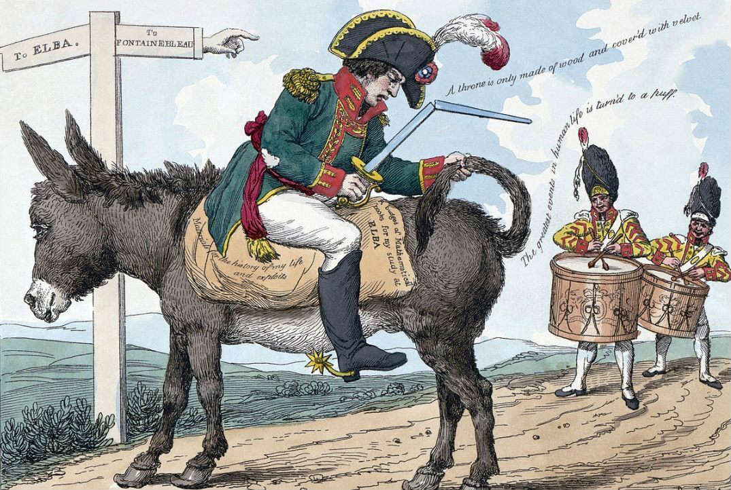
Мини-техника
«Ситуация ЗАДОМ-НАПЕРЕД»
Данная техника даёт возможность изменить оценку ситуации
Опишите проблемную ситуацию – можно про себя, можно вслух или написать – в обратном порядке.
Старайтесь сделать это достаточно подробно, рассказав не только о самом событии, но и о своих чувствах и оценках.
При этом рассказывайте как будто вы прокручиваете фильм о данной ситуации задом наперёд.
И постарайтесь начать и закончить нейтральными или приятными моментами – вы же не всё время испытывали злость или обиду.
Notes:
Бывают моменты, когда мы прокручиваем неприятные ситуации в голове – снова и снова. Буквально мы тренируем наш мозг воспринимать ситуацию только таким способом. И через какое-то время внешние события, внутренние оценки и эмоции «слипаются» – становятся единым целым. Мы себя тренируем на «такое» восприятие ситуации.
Чтобы справиться с подобными мыслями хочу предложить вам мини-технику под названием «Ситуация ЗАДОМ-НАПЕРЕД», которая может дать вам возможность изменить вашу оценку неприятной для вас ситуации. Для этого нужно:
Описать проблемную ситуацию – можно про себя, можно вслух или написать – в обратном порядке.
Старайтесь сделать это достаточно подробно, рассказав не только о самом событии, но и о своих чувствах и оценках.
При этом рассказывайте, как будто вы прокручиваете фильм о данной ситуации задом наперёд.
И постарайтесь начать и закончить нейтральными или приятными моментами – вы же не всё время испытывали злость или обиду.

Slide 16

Жизненно важно и необходимо всячески снимать нервное напряжение и стресс.
Для вас это должно стать каждодневной нормой, так же, как, например, почистить зубы.
Давайте себе отдых, периодически устраивайте "перерывы". Проведите пять или десять минут, делая что-то любимое, приятное, что поможет вам расслабиться.
Notes:
Жизненно важно и необходимо всячески снимать нервное напряжение и стресс.
Для вас это должно стать каждодневной нормой, также как, например, почистить зубы.
Давайте себе отдых, периодически устраивайте "перерывы". Проведите пять или десять минут, делая что-то любимое, приятное, что поможет вам расслабиться.

Slide 17
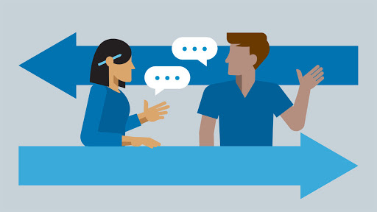
Обратная связь
Notes:
Ну, что ж ребята наше занятие подходит к концу. Мне было очень приятно провести это время с вами. Надеюсь, это взаимно. Как вы себя чувствуете? Если вам понравилось наше занятие, отправьте в чат «+», если нет «-», ну а если кто-то готов, можете включить свои микрофоны и рассказать, что вам понравилось, что нет, какой информацией вы возможно поделитесь со своими друзьями, которых не было на нашей встрече.

Slide 18
Спасибо за Ваше участие!
Вы всегда можете связаться со мной по следующим контактным данным:
Ф.И.О. ______________ педагог-психолог школы/колледжа _______________ тел. _____________
Notes:
Если у вас остались вопросы или вам понадобиться помощь свяжитесь со мной (школьным психологом или психологом колледжа).

